Slide 1
Human resources slide 1
Distributed Concurrency Control
Nhóm 3N1L:
Nguyễn Trung Tính – 51603330
Nguyễn Tuấn Huy – 51603144
Nguyễn Huy Cường – 51603042
Lê Ngọc Sơn – 51603263

Slide 2
Human resources slide 2
Nội dung :
1
SerializabilityTheory
Taxonomy of Concurrency Control Mechanisms
2
3
Locking-Based Concurrency Control Algorithms
4
Timestamp-Based Concurrency Control Algorithms
Optimistic Concurrency Control Algorithms
5
6
Deadlock Management
7
“Relaxed” Concurrency Control

Slide 3
11.1 Thuyết tuần tự (Serializability Theory):
11.1.1 Tính khả tuần tự
- Đ/n: Cho n transaction (giao tác) T1, T2, … Tn
Ta gọi 1 lịch (history) S của một tập các giao tác T1, T2, … Tn là một thứ tự mà trong đó các lệnh của giao tác này được thực hiện lần lượt hoàn toàn. Ký hiệu: S(T1,T2,…Tn).
- Một lịch S gọi là tuần tự nếu tất cả các bước của mỗi giao tác đều được thực hiện liên tiếp với nhau. Như vậy, trong lịch tuần tự mỗi giao tác thực hiện toàn bộ các lệnh của nó và không có tương tranh.
=> Một lịch S được gọi là khả tuần tự nếu nó tương đương với 1 lịch tuần tự nào đó (ta gọi 2 lịch tương đương nếu kết quả cuối cùng trong cơ sở dữ liệu sau khi thực hiện 2 lịch này là như nhau)

Slide 4
11.1 Thuyết tuần tự (Serializability Theory):
VD: Giả sử công ty có 2 phòng A và B. Phòng A có 1000 nhân viên và phòng B có 2000 nhân viên. Giao tác T1 chuyển 50 nhân viên từ A sang B và giao tác T2 chuyển 10% từ A sang B. Ta có các transaction như sau:
T1: Read(A)
T:=A*0.1
A:=A-t
Write(A)
Read(B)
B:=B+t
Write(B)
T2: Read(A)
T:=A*0.1
A:=A-t
Write(A)
Read(B)
B:=B+t
Write(B)

Slide 5
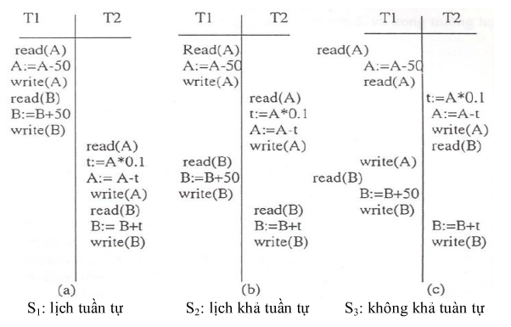
11.1 Thuyết tuần tự (Serializability Theory):

Slide 6
11.1 Thuyết tuần tự (Serializability Theory):
- S1 là tuần tự: S(T1;T2) và sau khi cho thực hiên tương tranh S2 thì kết quả tương đương lịch S1. Sau khi thực hiện lịch S3 thì giá trị A = 950 và B = 2000 =>Rơi vào trạng thái không nhất quán.
Khi thực hiện tương tranh các giao tác phải đảm bảo cơ sở dữ liệu giữ nguyên trang thái nhất quán. Trước hết, ta tìm hiểu lịch nào đảm bảo tính nhất quán và lịch nào không. Sau đây, ta xét 2 loại lịch tương đương về tính khả tuần tự đó là:
khả tuần tự xung đột và khả tuần tự quan sát.

Slide 7
11.1 Thuyết tuần tự (Serializability Theory):
A. Khả tuần tự xung đột
- Xét lịch S có 2 lệnh Oi và Oj lần lượt của 2 giao tác Ti và Tj.
- Nếu 2 lệnh này tham khảo đến các mục dữ liệu khác nhau thì có thể đổi chỗ Ti và Tj mà không ảnh hưởng đến bất kỳ lệnh nào trong lịch trình. Nếu 2 lệnh này mà cùng tác động đến 1 mục Q thì thứ tự là rất quan trọng.Ta có 4 trường hợp sau:
Oi = read(Q), Oj = read(Q): Thứ tự không quan trọng
Oi = read(Q), Oj = write(Q): Nếu Oi trước Oj thì Ti không đọc giá trị viết bởi Tj và nếu Oj đến trước Oi thì Oi đọc giá trị bởi Tj. Như vậy thứ tự là quan trọng.
Oi = write(Q), Oj = read(Q): tương tự như trên thứ tự là quan trọng
Oi = write(Q), Oj = write(Q): nếu chỉ có 2 lệnh này thì thứ tự là không quan trọng. Tuy nhiên nó tác động đến lẹnh read(Q) kế tiếp, nó sẽ đọc giá trị của lệnh được viết sau cùng.

Slide 8
11.1 Thuyết tuần tự (Serializability Theory):
Ta nói hai lệnh là xung đột nếu chúng nó là các lệnh của các giao tác khác nhau tác động lên cùng một đơn vị dữ liệu và trong chúng có ít nhất một thao tác write.

Slide 9
11.1 Thuyết tuần tự (Serializability Theory):
B. Khả tuần tự quan sát
- Cho 2 lịch (history) S và S’ trên cùng một tập transaction T1, T2, … Tn. Ta gọi S và S’ tương đương quan sát nếu thỏa 3 điều kiện sau:
Với mỗi đơn vị dữ liệu Q, nếu Ti nhận giá trị khởi trị của Q trong lịch S thì Ti cũng phải nhận giá trị khởi trị của Q trong S’.
Với mỗi đơn vị dữ liệu Q, nếu trong lịch S giao tác Ti đọc giá trị của Q mà giá trị này được xử lí bởi Tj, thì trong lịch S’ giao tác Ti cũng phải đọc giá trị của Q mà giá trị này được xử lí bởi Tj.
Với mỗi đơn vị dữ liệu Q, nếu trong lịch S giao tác Ti thực hiện thao tác ghi sau cùng, thì trong lịch S’ giao tác Ti cũng phải thực hiện thao tác ghi sau cùng.

Slide 10
11.1 Thuyết tuần tự (Serializability Theory):
11.1.2 Các lịch có khả năng khôi phục dữ liệu
Phần trên ta xét các lịch bảo đảm cho sự nhất quán của cơ sở dữ liệu và giả sử ko xảy ra trường hợp hỏng hóc transaction. Xét trường hợp xảy ra một transaction nào đó bị hỏng trong quá trình thực hiện tương tranh. Nếu một giao tác Ti nào đó bị hỏng thì cần thiết hủy bỏ những gì giao tác này thực hiện để đảm bảo tính nguyên tử. Mặt khác trong hệ cho phép thực hiện tương tranh thì phải bảo đảm rằng mọi giao tác phụ thuộc Ti cũng phải được hủy bỏ. Để thỏa mãn được điều kiện này ta cần thiết giới hạn các loại lịch. Sau đây ta xét 2 lịch thỏa mãn điều kiện trên:

Slide 11
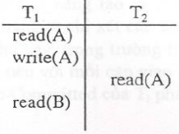
11.1 Thuyết tuần tự (Serializability Theory):
A. Lịch khả phục hồi
Khái niệm: Một lịch trình khả phục hồi là lịch trình trong đó, đối với mỗi cặp giao dịch Ti, Tj nếu Tj đọc mục dữ liệu được viết bởi Ti thì hoạt động bàn giao Tj phải xảy ra sau hoạt động bàn giao của Ti.
Ví dụ:
T2 là một giao tác chỉ thực hiện một chỉ thị read(A). Giả sử cho phép T2 bàn giao (commit) ngay sau khi thực hiện lệnh read(A). Như vậy T1 bàn giao trước T1. Giả sử T1 thất bại trước khi bàn giao. Vì T2 đọc giá trị thất bại của T1 được viết bởi T1 nên ta phải bỏ dỡ T2 để đảm bảo tính nguyên tử, xong T1 đã được bàn giao và không thể hủy bỏ được. Ta không thể khôi phục đúng sau thất bại của T1.
Đây là một lịch trình không thể phục hồi được và không được phép.

Slide 12
11.1 Thuyết tuần tự (Serializability Theory):
B. Lịch không gây hủy bỏ dây chuyền (hủy bỏ domino)
Định nghĩa: Một lịch không gây hủy bỏ dây chuyền là một lịch trong đó mỗi cặp transaction Ti, Tj nếu Tj đọc một mục dữ liệu được viết trước đó bởi Ti thì hoạt động bàn giao của Ti phải xảy ra trước hoạt động đọc của Tj.
Nếu một lịch có thể khôi phục được từ việc thất bại của một giao tác Ti nào đó thì có thể xảy ra trường hợp phải cuộn lại nhiều giao tác. Đặc biệt là giao tác đã đọc giá trị viết bởi Ti.

Slide 13
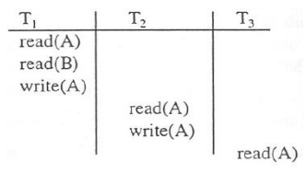
11.1 Thuyết tuần tự (Serializability Theory):
Xét ví dụ:

Slide 14
11.2 Phân loại cơ chế kiểm soát đồng thời
(Taxonomy of Concurrency Control Mechanisms)
Có 2 loại:
Pessimistic Concurrency Control: đồng bộ hóa việc thực hiện đồng thời các giao dịch sớm trong vòng đời thực hiện của chúng. Nhóm bi quan (pessimistic group) gồm thuật toán dựa trên khóa (locking-based algorithm), thuật toán dựa trên thứ tự (ordering (or transaction ordering) based algorithms) và thuật toán hybrid.
Optimistic Concurrency Control: trì hoãn việc đồng bộ hóa. Phân loại dựa trên khóa (locking-based) hoặc dấu thời gian (timestamp ordering-based).

Slide 15
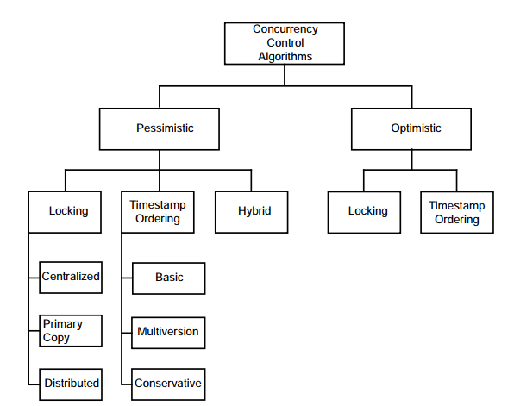
11.2 Phân loại cơ chế kiểm soát đồng thời
(Taxonomy of Concurrency Control Mechanisms)
Hình 11.4: Phân loại thuật toán kiểm soát đồng thời

Slide 16

11.3: Kiểm soát đồng thời dựa trên khóa (Lock-Based Concurrency Control):
Đặt vấn đề:
I come first
Transaction
I come first
Transaction
I come first
I come first
Transaction
Transaction
Database
Nên giải quyết cho transaction nào trước?

Slide 17
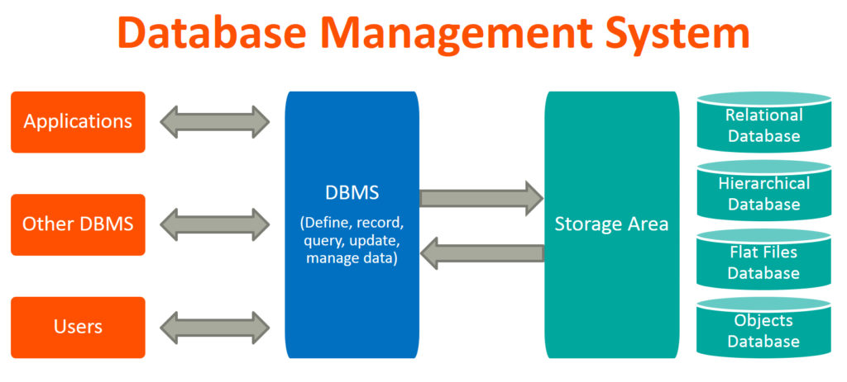
11.3: Kiểm soát đồng thời dựa trên khóa (Lock-Based Concurrency Control):
Lock Based Protocol
Khóa là một cơ chế cho DBMS biết liệu một mục dữ liệu cụ thể đang được sử dụng bởi bất kỳ transaction nào cho mục đích đọc/ghi.
Đọc/ghi

Slide 18
11.3: Kiểm soát đồng thời dựa trên khóa (Lock-Based Concurrency Control):
Cập nhật lại X=5
Transaction 1
Oops!! X!=0
Transaction 2
X=0
Database

Slide 19

11.3: Kiểm soát đồng thời dựa trên khóa (Lock-Based Concurrency Control):
Các quy tắc đơn giản để khóa có thể được bắt nguồn từ đây:
Đọc X=0
Transaction 2
Đọc X=0
Transaction 1
X=0
Database

Slide 20

11.3: Kiểm soát đồng thời dựa trên khóa (Lock-Based Concurrency Control):
Đọc X=10
Transaction 2
Cập nhật X=3
Cập nhật X=10
Transaction 1
X=0
Transaction 3
Database

Slide 21



11.3: Kiểm soát đồng thời dựa trên khóa (Lock-Based Concurrency Control):
Tùy thuộc vào quy tắc, các khóa được chia thành hai loại:
Shared Lock
Exclusive lock

Slide 22
11.3: Kiểm soát đồng thời dựa trên khóa (Lock-Based Concurrency Control):
Mối quan hệ giữa Khóa chung và Khóa độc quyền có thể được biểu thị bằng bảng sau đây được gọi là Khóa ma trận.
 | SHARED | EXCLUSIVE
SHARED | TRUE | FALSE
EXCLUSIVE | FALSE | FALSE

Slide 23
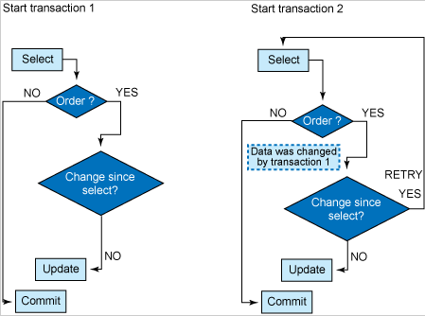
11.3: Kiểm soát đồng thời dựa trên khóa (Lock-Based Concurrency Control):

Slide 24
11.3: Kiểm soát đồng thời dựa trên khóa (Lock-Based Concurrency Control):
T1 T2
Lock-X (A)
Read A;
A = A - 100;
Write A;
Lock-S (A)
Read A;
Temp = A * 0.1;
Unlock (A)
Lock-X(C)
Read C;
C = C + Temp;
Write C;
Unlock (C)
Write A;
Unlock (A)
Lock-X (B)
Read B;
B = B + 100;
Write B;
Unlock (B)
T1 T2
Read A;
A = A - 100;
Read A;
Temp = A * 0.1;
Read C;
C = C + Temp;
Write C;
Write A;
Read B;
B = B + 100;
Write B;
Error
Error

Slide 25
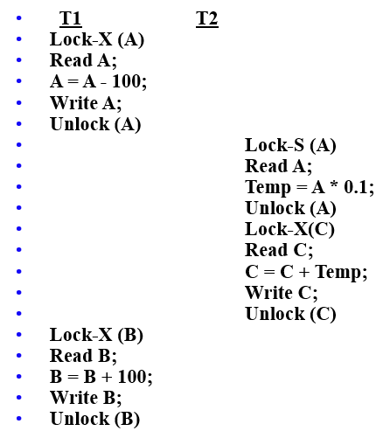
11.3: Kiểm soát đồng thời dựa trên khóa (Lock-Based Concurrency Control):
Lịch trình thích hợp được biểu diễn như sau:

Slide 26
Giai đoạn thu hẹp
11.3: Kiểm soát đồng thời dựa trên khóa (Lock-Based Concurrency Control):
Giao thức khóa 2 pha (Two Phase Locking Protocol):
Giao thức khóa hai pha xác định các quy tắc về cách có được các khóa trên một mục dữ liệu và cách giải phóng các khóa.
Giai đoạn tăng trưởng (Growing phase)
Giai đoạn thu hẹp (Shrinking phase)

Slide 27
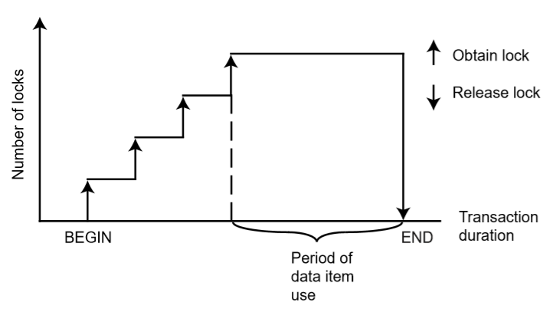
11.3: Kiểm soát đồng thời dựa trên khóa (Lock-Based Concurrency Control):
Giai đoạn tăng trưởng (Growing phase)

Slide 28
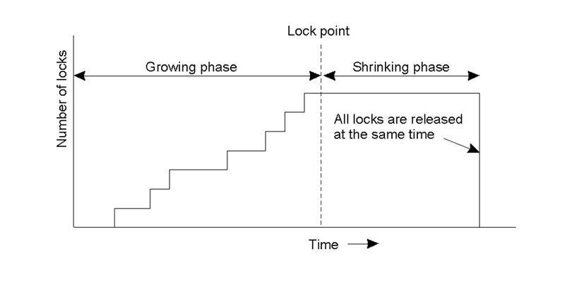
11.3: Kiểm soát đồng thời dựa trên khóa (Lock-Based Concurrency Control):
Giai đoạn thu hẹp (Shrinking phase)

Slide 29
11.3: Kiểm soát đồng thời dựa trên khóa (Lock-Based Concurrency Control):
Có 2 loại giao thức khóa 2 pha (Two Phase Locking Protocol):
Strict Two Phase Locking Protocol (Giải thích qua VD sau)
Rigorous Two Phase Locking Protocol

Slide 30
11.3: Kiểm soát đồng thời dựa trên khóa (Lock-Based Concurrency Control):
Strict Two Phase Locking Protocol

Slide 31
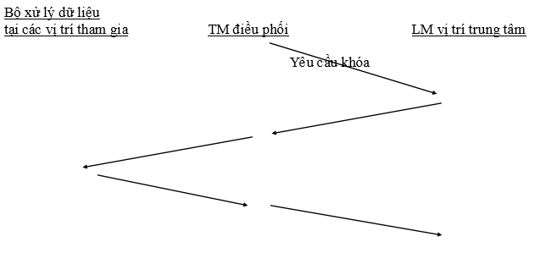
11.3: Kiểm soát đồng thời dựa trên khóa (Lock-Based Concurrency Control):
(2PL tập trung ) Centralized 2PL
Chỉ có một bộ lập lịch 2PL trong hệ thống phân tán.
Yêu cầu khóa được cấp cho bộ lập lịch trung tâm.

Slide 32
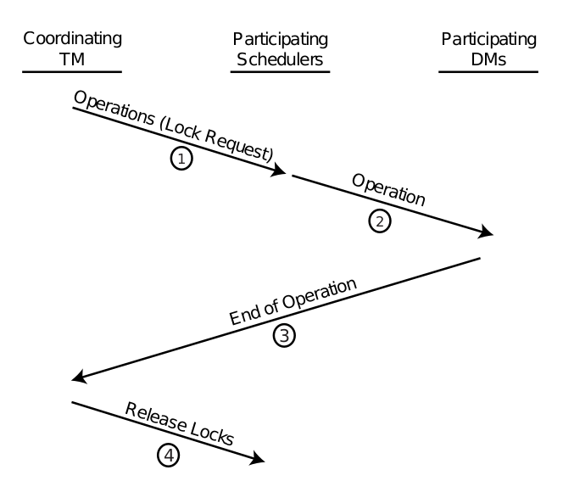
11.3: Kiểm soát đồng thời dựa trên khóa (Lock-Based Concurrency Control):
(2PL phân phối) Distributed 2PL
Lịch lịch 2PL được đặt tại mỗi trang. Mỗi bộ lập lịch xử lý các yêu cầu khóa cho dữ liệu tại trang đó.
Một transaction có thể đọc bất kỳ bản sao nào của mục x, bằng cách lấy khóa đọc (rl) từ một trong các bản sao của x. Ghi vào x yêu cầu lấy khóa ghi (wl) cho tất cả các bản sao của x.

Slide 33
11.4: Kiểm soát đồng thời dựa trên dấu thời gian
(Timestamp-Based Concurrency Control Algorithms)
Khái niệm TimeStamp:
TimeStamp là định danh duy nhất được tạo ra bởi DBMS dùng để nhận dạng một giao tác (Transaction). Các giá trị đặc trưng của TimeStamp được gán theo trật tự các Transaction để đưa vào hệ thống xem xét, có thể gọi Timestamp như là thời gian bắt đầu Transaction. Các kỹ thuật điều khiển đồng thời dựa trên trật tự TimeStamp sẽ không sử dụng khóa nên sẽ giải quyết được vấn đề Deadlock.

Slide 34
11.4: Kiểm soát đồng thời dựa trên dấu thời gian
(Timestamp-Based Concurrency Control Algorithms)
Thuật toán TimeStamp Ordering:
Ý tưởng của thuật toán là đặc thứ tự giao tác dựa trên TimeStamp. Một Scheduler với các Transaction tham gia vào có thể tuần tự và lịch biểu tuần tự tương đương có các Transaction theo thứ tự TimeStamp, được gọi là TO. Thuật toán này đảm bảo là đối với mỗi mục dữ liệu được truy cập bởi các Transaction không vi phạm thứ tự tuần tự.
Để làm được điều này, thuật toán kết hợp với mỗi mục dữ liệu X 2 giá trị TS:
Read_TS(X): Biểu thị TS lớn nhất của Transaction đọc thành công mục dữ liệu X, có nghĩa là Read_TS(X) = TS(T) (T là transaction mới nhất đã đọc X thành công).
Write_TS(X): Biểu thị TS lớn nhất của Transaction bất kỳ đã ghi thành công mục dữ liệu X, có nghĩa là Write_TS(X) = TS(T) (T là transaction mới nhất đã ghi X thành công).

Slide 35
11.4: Kiểm soát đồng thời dựa trên dấu thời gian
(Timestamp-Based Concurrency Control Algorithms)
Basic TimeStamp Ordering (Basic TO):
Khi Transaction T cố gắn đưa ra thao tác Read hoặc Write một dữ liệu X thuật toán basic TO so sánh TS(T) với Read_TS(X) và Write_TS(X) để đảm bảo thứ tự TS thực thi Transaction không bị vi phạm. Nếu thứ tự này bị vi phạm, Transaction sẽ bị hủy bỏ và sau đó được đưa vào hệ thống xem xét như một giao tác mới với TS mới. Nếu Transaction T bị hủy bỏ và được roll back ( cuộn lại), bất kỳ Transaction Tx nào đã dùng giá trị đã được ghi bởi T cũng phải được roll back, tương tự, bất kỳ Transaction Tx’ nào đã sử dụng giá trị được ghi bởi Tx cũng phải được roll back lại. Hiệu ứng này được hiểu như việc cuộn chồng và là một trong các vấn đề liên quan đến Basic TO, từ đó các scheduler được đưa ra là không thể khôi phục. Transaction khi thêm vào phải được tuân theo trình tự TimeStamp để chắc chắn lịch biểu là có thể khôi phục, ít cuộc chồng và chặt chẽ. Thuật toán TO kiểu tra 2 trường hợp sau:
Transaction T đưa ra lệnh Write(X):
Nếu Read_TS(X) > TS(T) hoặc Write_TS(X) > TS(T) thì T hủy bỏ và roll back đồng thời lệnh bị hủy bỏ. Điều này làm được là do có một số Transaction mới hơn với TS(X) > TS(T) đã đọc hoặc ghi giá trị của mục dữ liệu X trước khi T đưa ra lệnh ghi X do đó vi phạm trật tự TS.
Ngược lại với (a) thì thực thi thao tác Write(X)( của T và thiết lập Write_TS(X) = TS(T)

Slide 36
11.4: Kiểm soát đồng thời dựa trên dấu thời gian
(Timestamp-Based Concurrency Control Algorithms)
Basic TimeStamp Ordering (Basic TO):
Transaction T đưa ra lệnh Read(X):
Nếu Write_TS(X) > TS(T) thì hủy bỏ và cuộc lại T đồng thời hủy bỏ lệnh. Điều này là do một Transaction mới hơn với TS(X) lớn hơn đã ghi giá trị của mục X trước lệnh Read T.
Nếu Write_TS(X) <= TS(T) thì thực thi lệnh Read(X) của T và gán Read_TS(X) = TS(T).

Slide 37
11.4: Kiểm soát đồng thời dựa trên dấu thời gian
(Timestamp-Based Concurrency Control Algorithms)
Multiversion TO (Đa phiên dựa trên TO):
Với phương thức này, các phiên bản X1,X2,...,Xk của mỗi dữ liệu X được duy trì. Với mỗi phiên bản, giá trị của phiên bản Xi và kéo theo hai TS được giữ:
Read_TS(Xi): là TS lớn nhất của giao tác đã đọc thành công phiên Xi.
Write_TS(Xi): là TS của giao tác đã ghi giá trị của phiên Xi.
Mỗi lần giao tác T được phép thực thi thao tác Write_item(X), một phiên bản mới X_{k+1} của mục dữ liệu X được tạo ra, với cả hai Write_TS(Xk+1) và Read_TS(Xk+1) được bắt đầu là TS(T). Do đó, khi T được phép đọc giá trị của phiên Xi, giá trị của Read_TS(Xi) được bắt đầu lớn hơn giá trị hiện tại của Read_TS(Xi) và TS(T).

Slide 38

11.5 Thuật toán kiểm soát đồng thời lạc quan (Optimistic Concurrency Control Algorithms)
Hình 11.12: Các giai đoạn thực thi của Pessimistic Transaction

Slide 39

11.5 Thuật toán kiểm soát đồng thời lạc quan (Optimistic Concurrency Control Algorithms)
Hình 11.13: Các giai đoạn thực thi của Optimistic Transaction
Các thuật toán Optimistic, mặt khác, trì hoãn giai đoạn validation trước giai đoạn write. Do đó, một hoạt động được nạp vào giai đoạn optimistic thì sẽ không bao giờ bị hoãn.
Các giai đoạn read, compute, write của mỗi transaction được xử lí tự do mà không cập nhật cơ sở dữ liệu thực tế. Giai đoạn validation bao gồm kiểm tra xem các cập nhật này có duy trì tính nhất quán của cơ sở dữ liệu hay không. Nếu câu trả lời là có, những thay đổi sẽ được thực hiện ở “global”. Nếu không, transaction sẽ bị hủy bỏ và phải khởi động lại.

Slide 40
11.6 Trình quản lí Deadlock (Deadlock Management)
Nhắc lại về deadlock:
Trạng thái của một hệ thống cơ sở dữ dữ liệu có hai hoặc nhiều giao dịch dữ liệu.
Mỗi giao dịch đang chờ một mục dữ liệu đang bị khóa bởi những giao dịch khác.
Deadlock có thể được biểu diễn bởi một một chu kì trong đồ thị chờ(wait-for-graph).
Đây là một đồ thị có hướng trong đó các đỉnh biểu diễn các giao dịch dữ liệu và các cạnh biểu diễn sự chờ đợi cho các mục dữ liệu.

Slide 41
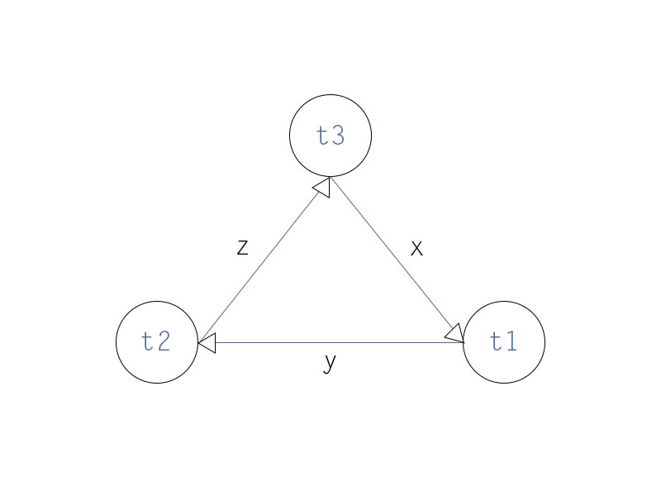
11.6 Trình quản lí Deadlock (Deadlock Management)
Ví dụ:
Transaction T1 đang chờ mục dữ liệu X bị khóa bởi T3.
Transaction T3 đang chờ Z bị khóa bởi T2 và T2 đang đợi Y bị khóa bởi T1
=> Do đó, một chu kỳ chờ được hình thành và không có giao dịch nào có thể tiến hành.

Slide 42
11.6 Trình quản lí Deadlock (Deadlock Management)
Cách xử lí deadlock
Ngăn ngừa deadlock
Tránh deadlock
Phát hiện và loại bỏ deadlock

Slide 43
11.6 Trình quản lí Deadlock (Deadlock Management)
Thu thập trước các khóa
Transaction đã đủ khóa cần thiết
Transaction yêu cầu khóa đã thu thập
Thực thi
Chờ đủ khóa
Ngăn ngừa deadlock trong hệ cơ sở dữ liệu tập trung.

Slide 44
11.6 Trình quản lí Deadlock (Deadlock Management)
Thu thập trước các khóa
Transaction đã đủ khóa cần thiết
Transaction yêu cầu khóa đã thu thập
Chờ đủ khóa
Thông báo đến hết các nơi bị phân tán
Thực thi
Ngăn ngừa deadlock trong hệ cơ sở dữ liệu phân tán.

Slide 45
11.6 Trình quản lí Deadlock (Deadlock Management)
Tránh deadlock trong hệ cơ sở dữ liệu tập trung
Yêu cầu dữ liệu cần khóa
Kiểm tra
Khóa có sẵn
Khóa không có sẵn
Thực thi
Trình quản lí xem xét chờ
Chờ
Hủy bỏ transaction
Có 2 thuật toán cho mục đích này, đó là wait-die và wound-wait. Giả sử rằng có 2 transaction T1 và T2, trong đó T1 cố gắng khóa một mục dữ liệu đã bị khóa bở T2.
Các thuật toán như sau:
Wait-Die: Nếu T1 cũ hơn T2, T1 được phép chờ. Mặc khác, nếu T1 nhỏ hơn T2, T1 sẽ bị hủy bỏ và khởi động lại.
Wound-Wait: Nếu T1 cũ hơn T2, T2 sẽ bị huy bỏ và sau đó được khởi động lại. Mặt khác, nếu T1 nhỏ hơn T2, T1 được phép chờ.

Slide 46
11.6 Trình quản lí Deadlock (Deadlock Management)
Tránh deadlock trong hệ cơ sở dữ liệu phân tán
Yêu cầu dữ liệu cần khóa
Kiểm tra
Khóa có sẵn
Khóa không có sẵn
Thực thi
Trình quản lí xem xét chờ
Chờ
Hủy bỏ transaction
Wound-Die phân tán:
T1 cũ hơn T2, T1 được phép chờ. T1 có thể tiếp tục thực hiện sau khi các trang nhận được thông báo rằng T2 đã thực thi xong tại tất cả các trang. Nếu T1 mới hơn t2, thì T1 bị hủy bỏ.
Wait – Wait:
T1 cũ hơn T2, T2 cần phải bị hủy bỏ. Nếu T1 trẻ hơn T1, T1 được phép chờ. T1 có thể tiếp tục thực hiện sau khi trang P nhận được thông báo rằng T2 đã hoàn tất xử lý.

Slide 47
11.6 Trình quản lí Deadlock (Deadlock Management)
Phát hiện và loại bỏ deadlock trong hệ cơ sở dữ liệu tập trung
Yêu cầu dữ liệu cần khóa
Kiểm tra
Khóa có sẵn
Khóa không có sẵn
Phân bố dữ liệu cho giao dịch
Chờ
Kiểm tra theo chu kì và loại bỏ

Slide 48
11.6 Trình quản lí Deadlock (Deadlock Management)
Yêu cầu dữ liệu cần khóa
Kiểm tra
Khóa có sẵn
Khóa không có sẵn
Phân bố dữ liệu cho giao dịch
Chờ
Kiểm tra theo chu kì và loại bỏ
Các thuật toán phát hiện deadlock có thể sử dụng bộ dịnh thời.
Mỗi giao dịch được gắn liên kết với một bộ đếm thời gian mà giao dịch dự kiến sẽ kết thúc. Nếu một giao dịch không kết thúc trong khoảng thời gian này, bộ hẹn giờ sẽ tắt, cho thấy khả năng deadlock sẽ xảy ra.
Có 3 sự lựa chọn thay thế để phát hiện deadlock trong một hệ thống phân tán, cụ thể là: trình phát hiện deadlock tâp trung: Một trang được chỉ định là bộ phát hiện deadlock trung tâm.
Trình phát hiện deadlock phân cấp: Một số Trình phát hiện deadlock được xếp theo bậc.
Trình phát hiện deadlock phân tán - tất cả các trang tham gia phát hiện deadlock và loại bỏ.

Slide 49
11.7 Kiểm soát tương tranh “relaxed”
("relaxed" concurrency control)
Quá trình không tuần tự hóa:
Ví dụ: khóa chia sẻ
Ngữ nghĩa của các transaction có thể được sử dụng
Nhìn vào khả năng tương thích ngữ nghĩa của các hoạt động thay vì chỉ nhìn vào đọc và viết
Transactions phân tán lồng nhau:
Đóng Transactions lồng nhau
Mở Transactions lồng nhau
Transactions đa dạng

Slide 50
Human resources slide 10
Thank You
Question & Answer

